Slide 1
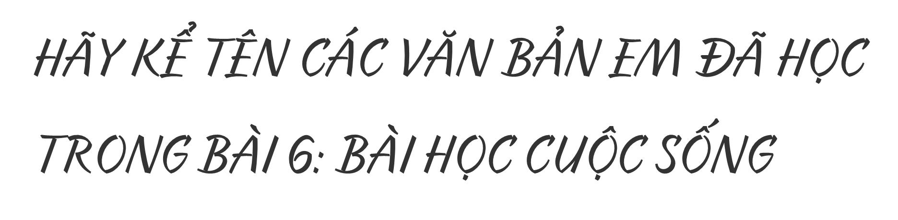
Notes:
Giáo án của Thảo Nguyên 0979818956

Slide 2
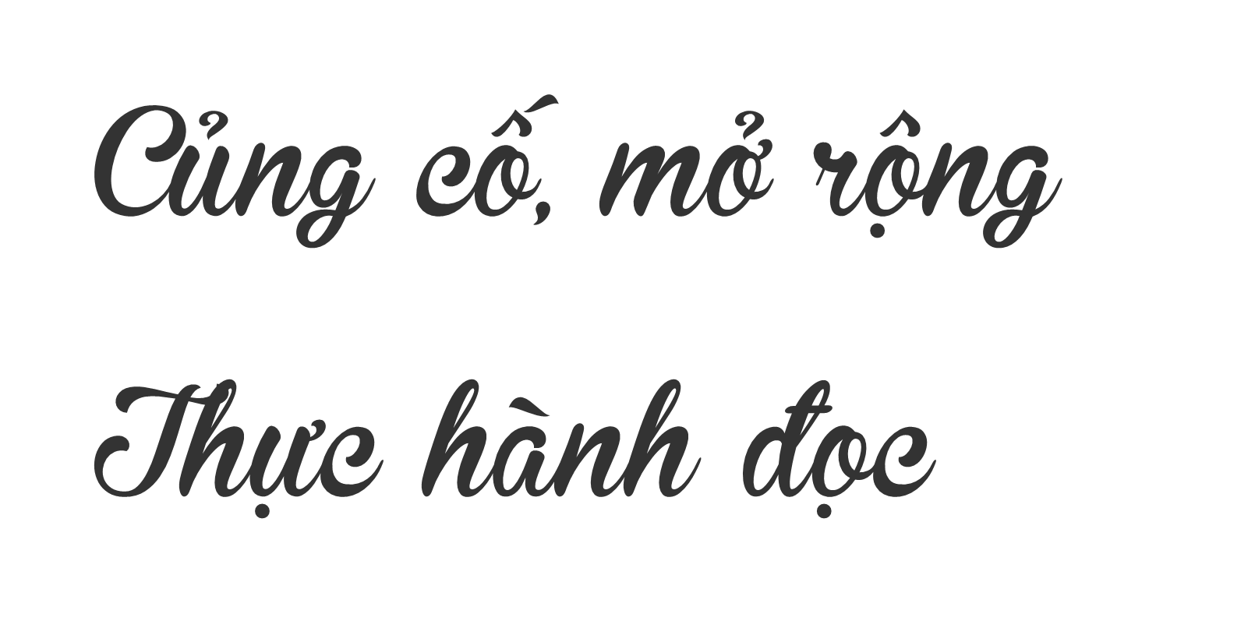
Notes:
Giáo án của Thảo Nguyên 0979818956

Slide 3

Bài tập 1
Phương diện so sánh | Truyện ngụ ngôn | Tục ngữ
Loại sáng tác
Nội dung
Dung lượng văn bản
Notes:
Giáo án của Thảo Nguyên 0979818956

Slide 4
Phương diện so sánh | Truyện ngụ ngôn | Tục ngữ
Loại sáng tác | Dân gian | Dân gian
Nội dung | Những bài học luân lí hoặc triết lí dưới một hình thức kín đáo. | Sự kết tinh kinh nghiệm và tri thức thực tiễn vô cùng phong phú và quy giá của nhân dân. Không một lĩnh vực nào của đời sống và cuộc đấu tanh sinh tồn của nhân dân mà không được phản ánh trong tục ngữ.
Dung lượng văn bản | Lời nói, mẩu chuyện ngắn | Những câu nói ngắn gọn, súc tích.
Notes:
Giáo án của Thảo Nguyên 0979818956

Slide 5
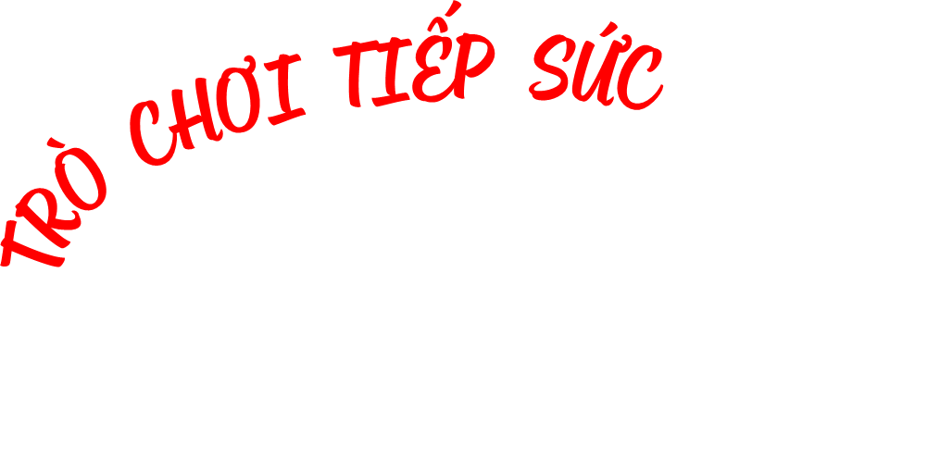
Bài tập 2
Hình thức: chia lớp thành 2 nhóm, mỗi thành viên trong nhóm lần lượt lên thực hiện nhiệm vụ cho đến khi hết thời gia.
Yêu cầu: ghi lại những câu tục ngữ em biết về một chủ đề tự chọn
(ví dụ: tục ngữ về thiên nhiên, tục ngữ về con người, lao động...)
Thời gian: 10 phút
Notes:
Giáo án của Thảo Nguyên 0979818956

Slide 6
* Nhóm tục ngữ về thiên nhiên, dự báo thời tiết:
- Cầu vồng mống cụt, không lụt cũng mưa.
- Chớp đằng tây, mưa dây bão giật.
- Quạ tắm thì ráo, sáo tắm thì mưa.
- Người đẹp vì lụa, lúa tốt vì phân.
- Ăn kỹ no lâu, cày sâu tốt lúa.
- Trồng khoai đất lạ, gieo mạ đất quen.
- Bao giờ đom đóm bay ra
Hoa gạo rụng xuống thì tra hạt vừng.
* Nhóm câu tục ngữ về sản xuất lao động, con người:
Notes:
Giáo án của Thảo Nguyên 0979818956

Slide 7
Bài tập 3
Truyện ngụ ngôn và tục ngữ luôn là kho tàng tri thức, kinh nghiệm dân gian tự bao đời nay. Những truyện ngụ ngôn và tục ngữ ấy luôn khuyên răn con người, giúp con người có được cuộc sống tốt đẹp. Sau khi đọc những truyện ngụ ngôn, tục ngữ và thành ngữ trong bài 6, em đã có cho mình được những điều bổ ích, giúp em vững vàng hơn trong cuộc sống. Em đã biết cần phải có chính kiến và quyết đoán. Em cũng biết sống ở đời phải có nghĩa, có trước có sau. Em cũng biết hiểu biết của con người so với thế giới mãi mãi là hạn chế, vì vậy chúng ta cần không ngừng trau dồi và phải luôn giữ thái độ khiêm tốn. Em cũng biết được cần phải chăm chỉ mới có thể đạt kết quả xứng đáng, mới có thể có được thành công. Những triết lí này, trong cuộc sống ngày nay vẫn luôn được nhắc đến, hóa ra lại có tự ngàn xưa, được ông cha ta để lại trong kho tàng truyện ngụ ngôn, tục ngữ, thành ngữ.
Notes:
Giáo án của Thảo Nguyên 0979818956

Slide 8
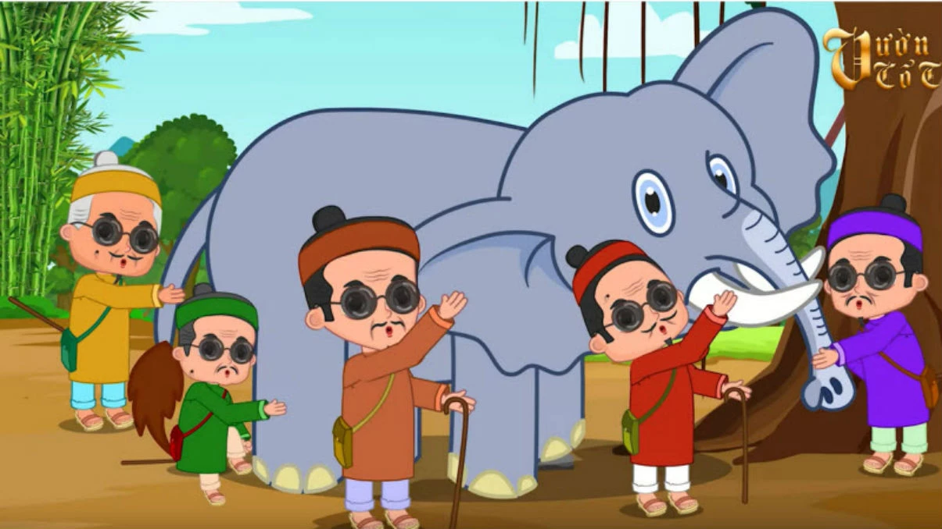
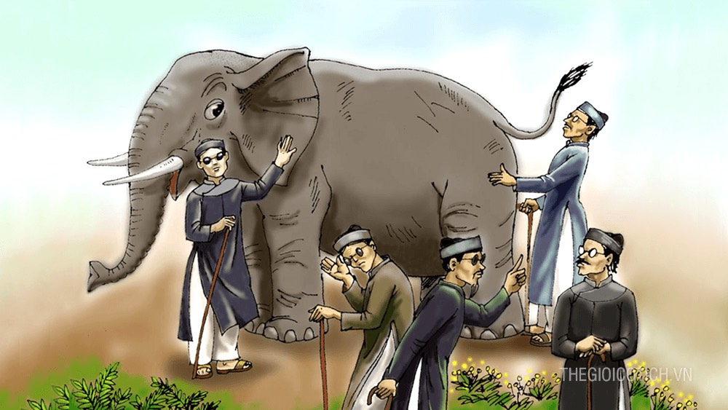
Bài tập 4
Một truyện ngụ ngôn mà ý nghĩa của nó có gắn với một thành ngữ: Thầy bói xem voi.
Được một hôm rảnh rỗi, không có khách nào vào xem bói. Cả năm ông thầy bói liền ngồi bàn luận xem con voi có hình thù như thế nào. Nghe thấy sắp có voi đi qua, năm thầy bói liền chung tiền biếu tặng người chủ của con voi để xin cho con voi đứng lại một lát. Vậy là mỗi thầy bói sờ vào một bộ phận của con voi. Mỗi người tưởng tượng ra hình thù của con voi khác nhau. Không ai chịu nhường ai. Cuối cùng, họ đánh nhau sứt đầu mẻ trán.
Notes:
Giáo án của Thảo Nguyên 0979818956

Slide 9
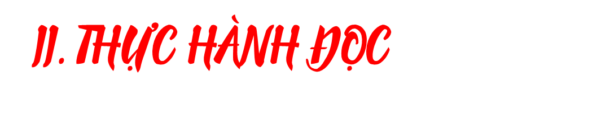
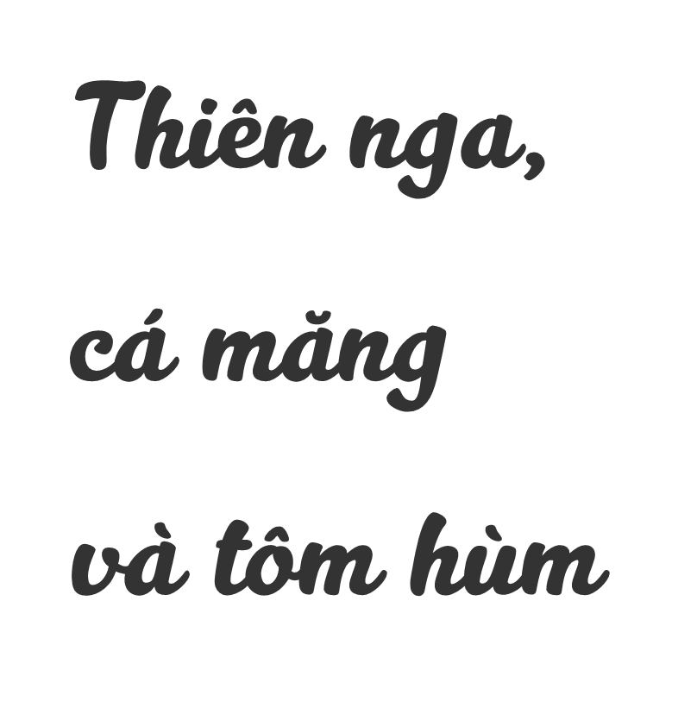
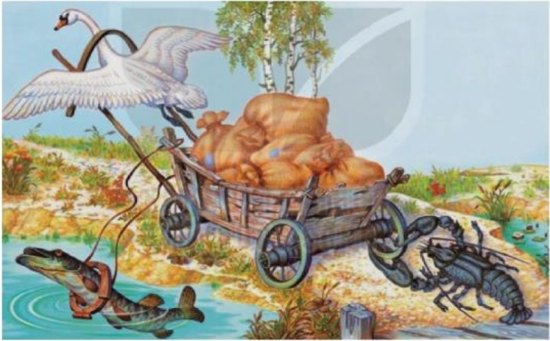
I-VAN CRƯ-LỐP
Notes:
Giáo án của Thảo Nguyên 0979818956

Slide 10

Văn bản “Thiên nga, cá măng và tôm hùm” được viết theo thể loại thơ ngụ ngôn.
Notes:
Giáo án của Thảo Nguyên 0979818956

Slide 11

– Một buổi đẹp trời, ba bạn cá măng, tôm hùm, thiên nga cùng nhau kéo một xe hàng.
– Cả ba đều gắng sức nhưng xe vẫn đứng im.
– Nguyên nhân là vì mỗi bạn kéo xe về một hướng: Tôm hùm cố giật lùi xe, thiên nga kéo bổng lên trời, cá măng thì bơi xa bờ.
– Kết quả là đến nay xe vẫn nằm trơ.
Notes:
Giáo án của Thảo Nguyên 0979818956

Slide 12
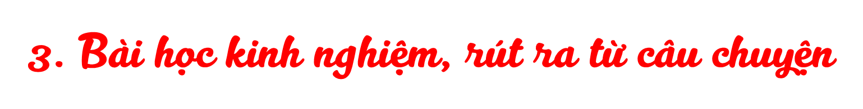
– Sự đoàn kết, đồng lòng rất quan trọng trong cuộc sống.
– Khi làm việc gì thì cần nhất trí, bàn bạc, thống nhất để đưa ra ý kiến chung, cùng giải quyết vấn đề thì công việc mới dễ thành công.
Notes:
Giáo án của Thảo Nguyên 0979818956

